Slide 1
Android BT 知识点串讲
----聂军平
Author/ Email: niejunping/niejunping@hisilicon.com
Version: V1.0(2018/08/25)

Slide 2
目录
蓝牙简介
Android蓝牙框架
Bluedroid蓝牙协议栈
Hisilicon平台适配
问题定位分析
案例分享

Slide 3
蓝牙简介-概念
蓝牙是一种支持设备短距离通信（一般100m内）的无线电技术。能在包括移动电话、PDA、无线耳机、笔记本电脑、相关外设等众多设备之间进行无线信息交换。利用“蓝牙”技术，能够有效地简化移动通信终端设备之间的通信，也能够成功地简化设备与因特网Internet之间的通信，从而数据传输变得更加迅速高效，为无线通信拓宽道路。蓝牙采用分散式网络结构以及快跳频和短包技术，支持点对点及点对多点通信，工作在全球通用的2.4GHz ISM（即工业、科学、医学）频段。其数据速率为1Mbps。采用时分双工传输方案实现全双工传输。
蓝牙是1998年由爱立信、IBM、Intel、诺基亚、东芝等5家公司联合制定近距离无线通信技术标准；

Slide 4
蓝牙简介-发展
V1.1(1998年):
为最早期版本，传输率约在748~810kb/s，因是早期设计，容易受到同频率之产品所干扰下影响通讯质量。
V1.2:
748~810kb/s 的传输率，增加了(改善 Software)抗干扰跳频功能。
V2.1(2004年):
改善了装置配对流程，短距离的配对方面，具备了在两个支持蓝牙的手机之间互相进行配对与通讯传输的NFC（Near Field CoMMunication）机制。具备更佳的省电效果。

Slide 5
蓝牙简介-发展
V3.0(2009年):
核心是“Generic Alternate MAC/PHY”(AMP)，这是一种全新的交替射频技术，允许蓝牙协议栈针对任一任务动态地选择正确射频。传输速率更高，功耗更低。
V4.0(2010年):
包括三个子规范，即传统蓝牙技术、高速蓝 牙和新的蓝牙低功耗技术。蓝牙 4.0的改进之处主要体现在三个方面，电池续航时间、节能和设备种类上。有效传输距离也有所提升，为60M。
V5.0(2016年):
蓝牙5.0是由蓝牙技术联盟在2016年提出的蓝牙技术标准，蓝牙5.0针对低功耗设备速度有相应提升和优化，蓝牙5.0结合wifi对室内位置进行辅助定位，提高传输速度，增加有效工作距离等等。

Slide 6








蓝牙简介-技术特点
蓝牙工作在2.4GHz的 ISM频段，全球大多数国家ISM频段的范围是2.4-2.4835GHz。
蓝牙采用电路交换和分组交换技术，支持异步数据信道、三路语音信道以及异步数据与同步语音同时传输的信道。
全球范围
适用
同时传输
语音数据
主设备是组网连接主动发起连接请求的蓝牙设备，几个蓝牙设备连接成一个皮网（Piconet）时，其中只有一个主设备，其余的均为从设备。
蓝牙技术通信距离为10m,可根据需要扩展至100-300m，以满足不同设备的需要。
蓝牙技术
特点
可建立临时
对等连接
近距离通信
很好的抗干扰
能力和安全性
功耗低
体积小
蓝牙采用了跳频（Frequency Hopping）方式来扩展频谱，抵抗来自这些设备的干扰。
提供了认证和加密功能，以保证链路级的安全。
蓝牙设备在通信连（Connection）状态下，有四种工作模式：激活（Active）模式，呼吸（Sniff）模式保持（Hold）模式，休眠（Park）模式，Active 模式是正常的工作状态，另外三种模式是为了节能所规定的低功耗模式。
Notes:
跳频技术是把频带分成若干个跳频信道（hop channel），在一次连接中，无线电收发器按一定的码序列（即一定的规律，技术上叫做"伪随机码"，就是"假"的随机码）不断地从一个信道"跳"到另一个信道，只有收发双方是按这个规律进行通信的，而其他的干扰不可能按同样的规律进行干扰；跳频的瞬时带宽是很窄的，但通过扩展频谱技术使这个窄带宽成百倍地扩展成宽频带，使干扰可能的影响变成很小。
;待机功耗低到几个mw

Slide 7


蓝牙简介-组成
描述了链路控制器，实现了基带协议和其他的底层连接规程
- 媒体接入控制(MAC)
-差错控制
-认证与加密
天线发射功率符合 FCC 关于 ISM 波段的要求。 -发射功率：100mW
-跳频速率：1600 跳/秒
蓝牙(硬件)射频单元
链路控制(固件)单元
系统组成
蓝牙软件(协议栈)单元
链路管理(软件)单元
链路管理器（LM）软件实现链路的建立认证及链路配置等
-通过连接管理协议（LMP）建立通信联系。
- LM 利用链路控制器（LC）提供的服务实现上述功能。
协议栈包括两部分： 核心（Core）部分和协议子集（Profile）部分。协议栈仍采用分层结构，分别完成数据流的过滤和传输,跳频和数据帧传输,连接的建立和释放,链路的控制,数据的拆装等功能。

Slide 8
目录
蓝牙简介
Android蓝牙框架
Bluedroid蓝牙协议栈
Hisilicon平台适配
问题定位分析
案例分享

Slide 9
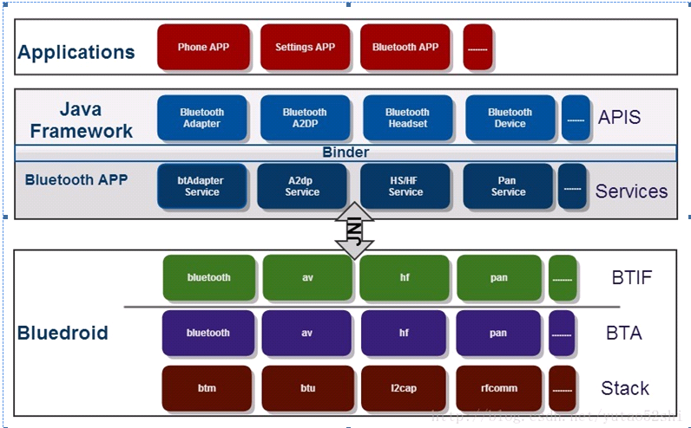
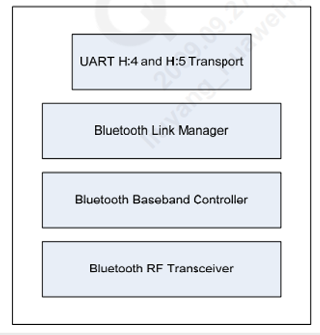
Android蓝牙框架
Kernel
Notes:
Hal层体现在JNI这块，Bluetooth APP通过hal和bluedroid连接，bluedroid hci通过vendor bt lib调用Uart驱动，与蓝牙芯片通信；sdp和rfcomm Bluetooth L2CAP为协议栈的三层
Bluetooth app是framework逻辑的具体实现，应该也是属于java framework范畴，提供所有的上层服务以及与Bluedroid底层进行交互，Java framework是暴露给上层的接口，Android架构里，UI没法直接调服务的原生函数，需要有binder封装一个接口，其中btAdapter主要提供蓝牙的基本操作，比如enable, disable, discovery, pair, unpair, createRfcomm等，其他的就都是Profile的各自的Service了；
Bluedroid：蓝牙协议栈，提供所有蓝牙的实际操作，开关蓝牙，蓝牙的管理，搜索管理，链路管理，各种profile的实现，包括HCI，ACL，SCO，L2CAP，各种profile等；
BTIF(Bluetooth Interface）：提供所有Bluetooth.apk需要的API（使用HAL）
BTA(Bluetooth Application)：蓝牙应用，一般指蓝牙的Profile的Bluedroid实现。
Stack：实现所有蓝牙底层的操作，其中还要分为btm(Bluetooth manager),btu(Bluetooth Upper Layer)等

Slide 10
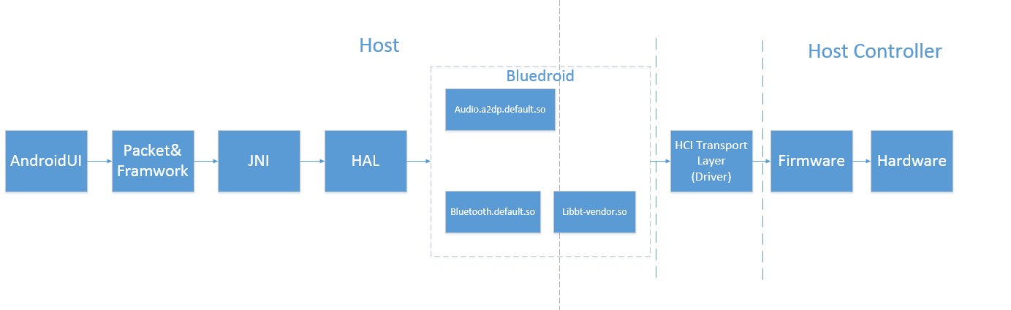
Android蓝牙框架
bluetooth
Notes:
协议栈主要编译两个文件

Slide 11
目录
蓝牙简介
Android蓝牙框架
Bluedroid蓝牙协议栈
Hisilicon平台适配
定位分析
案例分享

Slide 12
Bluedroid
HAL
BTIF
BTA
BTM
BTU
BTE
HCI
Vendor
Driver

Slide 13
Bluedroid之上的HAL
Android HAL（Hardware Abstract Layer）硬件抽象层
屏蔽不同硬件设备的差异，为Android提供了统一的访问硬件设备的接口。
帮助硬件厂商隐藏了设备相关模块的核心细节。
核心数据结构：在/hardware/libhardware/include/hardware/hardware.h中定义了hw_module_t和hw_device_t，代表HAL对硬件设备的抽象逻辑。Android HAL将各类硬件设备抽象为硬件模块，HAL使用hw_module_t结构体描述一类硬件抽象模块。每个硬件抽象模块都对应一个动态链接库，一般是由厂商提供的，这个动态链接库必须尊重HAL的命名规范才能被HAL加载到。

Slide 14
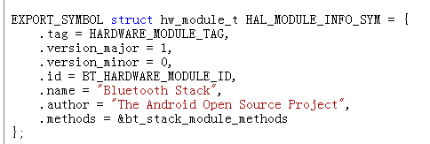
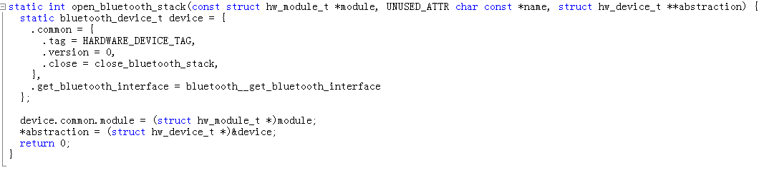
Bluedroid之上的HAL
Bluetooth模块的hw_module_t结构体（以原生Bluedroid为例）
通过Open_bluetooth_stack、get_bluetooth_interface获取保存蓝牙相关函数接口的bt_interface_t结构体指针

Slide 15
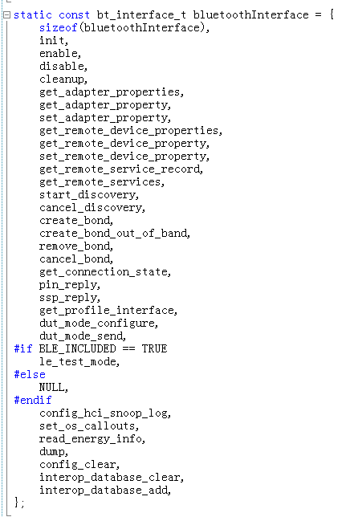
Bluedroid之上的HAL
往下层调用的接口bt_interface_t
Notes:
保证上层与底层协议栈之间的分离

Slide 16
Bluedroid之BTIF
负责处理HAL和BTA/BTE之间的消息。
重要文件有：
Btif_core.c:包含了HAL和BTE之间的全部核心功能性接口。
Btif_dm.c：包含与设备管理(Device Management,DM)相关的功能。
Btif_storage.c:负责存储与读取NVRAM中与本地蓝牙适配器(BT adapter)和远端设备属性相关的信息。在单板上，这些信息存储于Bt_config.conf中(data/misc/bluedroid/)。
Notes:
保证上层与底层协议栈之间的分离

Slide 17
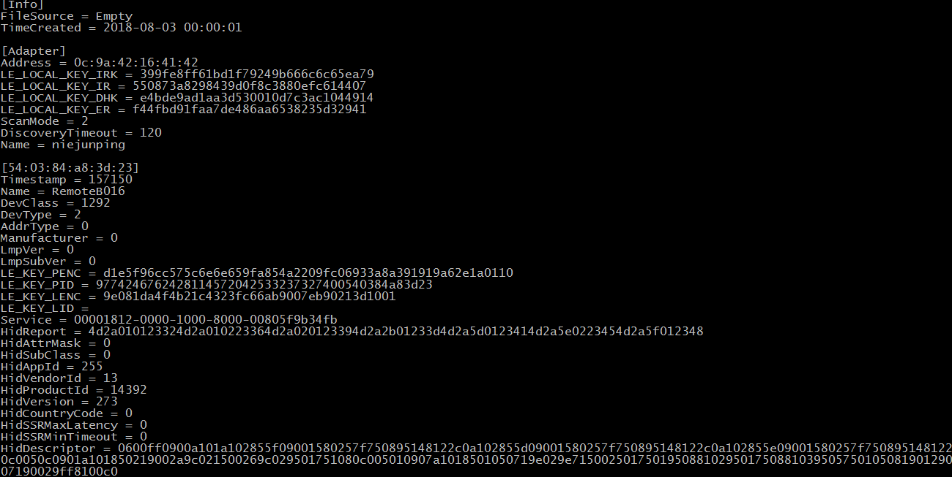
Bluedroid之BTIF
Bt_config.conf内容如下：
Notes:
保证上层与底层协议栈之间的分离

Slide 18
Bluedroid之BTIF
BTIF task:
下行：
Framework层的java service调用bluedroid接口时，切换到这个线程执行调用程序。
Btif_task(bt_jni_workqueue)通过bta_sys_sendmsg()来向Bta_btu_thread发送消息。
上行：
Bta_btu_thread向上发送的event，切换到BTIF_task处理event。
BTIF_task会调用上层初始化时注册的callback（bt_hal_cbacks)，向上层发送event。
Notes:
保证上层与底层协议栈之间的分离

Slide 19
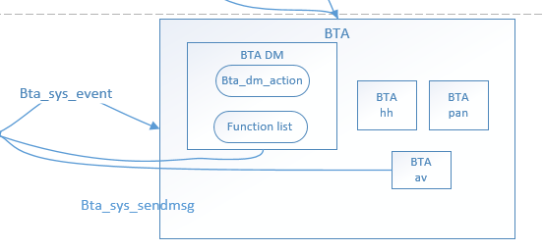
Bluedroid之BTA
Bluetooth Application，指蓝牙Profile的Bluedroid实现，实现了蓝牙设备管理、状态管理及一些应用规范。
均由BTIF层进行管理和调用。
Bta_dm_act.c:包含与设备管理状态机相关的所有动作函数。
Bta_dm_api.c：与BTA设备管理相关的API函数实现。
Notes:
保证上层与底层协议栈之间的分离

Slide 20
Bluedroid之BTM
Bluetooth Manager
负责蓝牙配对与链路管理
Notes:
保证上层与底层协议栈之间的分离

Slide 21
Bluedroid之BTU
Bluetooth Upper Layer
作用：
1.承接BTA与HCI层
2.负责获取HCI层返回的事件并将该事件分发给处理者
3.负责命令的发送
4.Btu_task(蓝牙协议栈核心控制块）
Notes:
保证上层与底层协议栈之间的分离

Slide 22
Bluedroid之BTU
BTU_task：
下行：
在收到BTIF_task发下来的消息后，bta_btu_thread处理完后，会调用 btu_hci_msg_process函数将消息分类发送给HCI层处理。
上行：
HCI层通过btu_hci_msg_queue发上来数据包后，bta_btu_thread处理 完后，会调用bta_sys_event函数交由BTA处理。
Notes:
保证上层与底层协议栈之间的分离

Slide 23
Bluedroid之BTE
Bluetooth Embedded System
1.Bluedroid的内部处理，细分为BTA，BTU，BTM和HCI。
2.协议栈启动时调用bte_main_enable。
3.协议栈初始化时调用bte_main_boot_entry。
4.解析bt_did.conf文件，注册设备信息。
5.提供bte_main_hci_send函数给上层发送HCI消息给下层。
Notes:
保证上层与底层协议栈之间的分离

Slide 24
Bluedroid之HCI
主要工作是收发命令（包括命令的超时管理），接收组包和发送拆包等。
向下发送HCI命令时，调用transmit_command。
向下发送数据包时，调用transmit_downward
向上发送数据或Event时，会通过upwards_data_queue来发送，该upwards_data_queue实际上就是btu_hci_msg_queue。
Notes:
保证上层与底层协议栈之间的分离

Slide 25
Bluedroid之下的vendor
Vendor库的功能是给蓝牙模块上、掉电，打开、关闭、配置transport layer（UART，USB等）
下载Firmware patch，配置Firmware相关参数；
LPM（Low Power Management）相关配置
Notes:
保证上层与底层协议栈之间的分离

Slide 26
Bluedroid之下的driver
蓝牙我们通常用到的就是UART和USB
主要用于和BT芯片通信
Notes:
保证上层与底层协议栈之间的分离

Slide 27
目录
蓝牙简介
Android蓝牙框架
Bluedroid蓝牙协议栈
Hisilicon平台适配
问题定位分析
案例分享

Slide 28
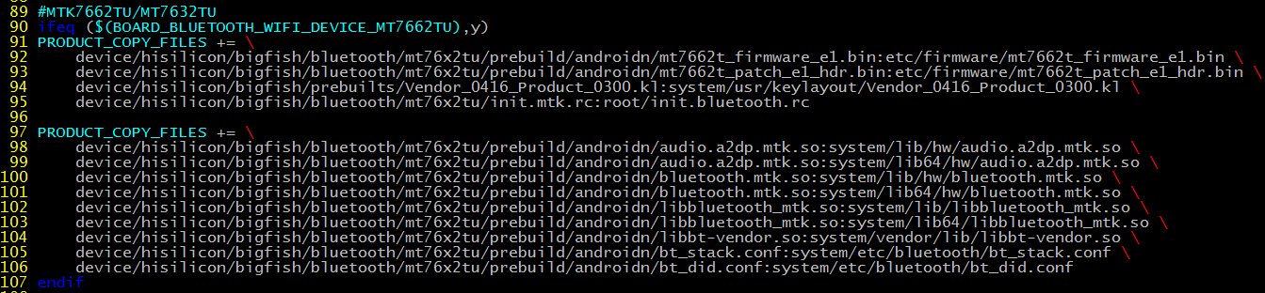
Hisilicon平台适配
协议栈的选择，在目录：device/hisilicon/Hi3751Vxxx目录下的device.mk中打开相关模组的宏；
如果MTK器件的话，则需要将MTK给的相关文件放到目录：device/hisilicon/bigfish/bluetooth/mt76x2tu/prebuild/androidn，然后需要将对应的文件拷贝到单板目录下，拷贝动作在芯片目录下的device.mk，如下图所示：
Notes:
保证上层与底层协议栈之间的分离

Slide 29
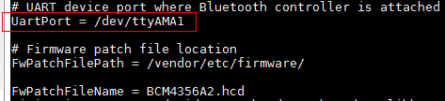
Hisilicon平台适配
如果为UART的话，则需要确认UART和对应使能的GPIO(位置)
如博通的芯片则需要在目录：hardware/broadcom/libbt/conf/ap6335
配置对应的UART，如下图所示：
蓝牙的使能管脚配置，需要在对应的rfkill文件中配置对应的GPIO（rfkill位置）。
Notes:
保证上层与底层协议栈之间的分离

Slide 30
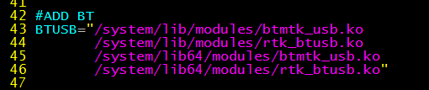
Hisilicon平台适配
如果为USB的话，以MTK mt7662tu为例，驱动代码放在目录：device/hisilicon/bigfish/bluetooth/mt76x2tu/driver，会编译出USB驱动，然后只要在目录：device/hisilicon/bigfish/etc下的init.bigfish.sh内将对应的USB驱动加载上就可以了，如下图所示：
Notes:
保证上层与底层协议栈之间的分离

Slide 31
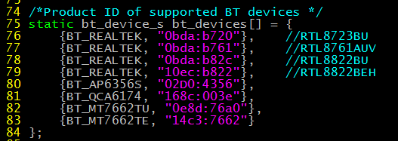
Hisilicon平台适配-共镜像
在海思最新的代码包含了共镜像策略，相关代码合入hardware/libhardware/hardware.c文件中，hardware.c会根据对应的器件（如下图）来load不同的协议栈和相关的库
Notes:
保证上层与底层协议栈之间的分离

Slide 32
Hisilicon平台适配
HiAutoPair软件
海思提供的sdk里面会包含一个demo版本，HiAutoPair的逻辑：如果HiAutoPair判断连接列表里面没有蓝牙遥控器设备时，HiAutoPair就会自动扫描，扫到列表中的遥控器就发起连接。目前平台中包含的遥控器名称如下图所示，客户也可自行添加和删除，改文件目录为：device/hisilicon/bigfish/packages/apps/HiAutoPair/src/com/android/hiBTAutopair。
Notes:
保证上层与底层协议栈之间的分离

Slide 33
Hisilicon平台适配-语音方案
ATV蓝牙语音助手
1.遥控厂商的私有方案
优点：方案成熟，稳定可靠
缺点：兼容性差，升级麻烦
2.Google voice over ble （AndroidO）
优点：兼容性好，升级简单
缺点：还不成熟，有些问题不可见
Notes:
保证上层与底层协议栈之间的分离

Slide 34
目录
蓝牙简介
Android蓝牙框架
Bluedroid蓝牙协议栈
Hisilicon平台适配
问题定位分析
案例分享

Slide 35
问题定位分析
完成Porting后，如果蓝牙无法打开可从如下地方定位：
1.确认适配工作OK
2.确保蓝牙相关文件在单板中存在：libbt-vendor.so、bluetooth.default.so、audio.a2dp.default.so以及对应模组的FW(一般放在vendor/firmware目录下)
3.确定蓝牙芯片没问题起，硬件OK(BT芯片有正常上电)
遥控器无法连接或者连接上无法控制
可能是遥控器兼容性问题，换其他遥控器或者音箱是否OK
Notes:
保证上层与底层协议栈之间的分离

Slide 36
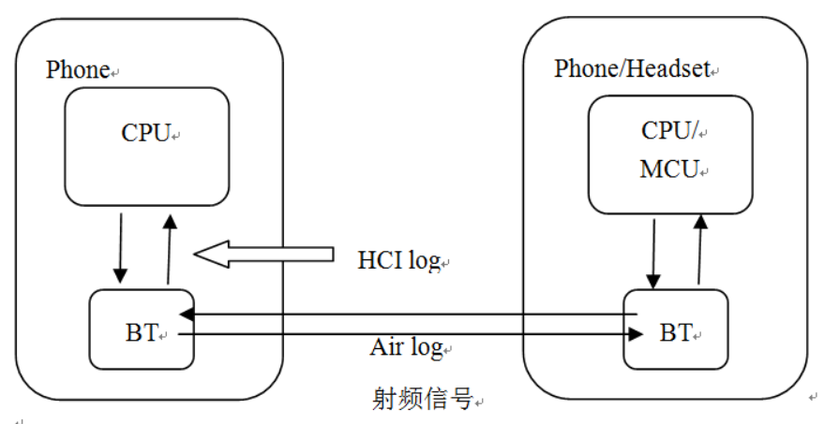
问题定位分析
Log分析
蓝牙log分为三种：logcat(Android上层log)、HCI log（蓝牙host与controller之间的通信）以及空口log（蓝牙芯片RF发出的命令）。
Notes:
保证上层与底层协议栈之间的分离

Slide 37
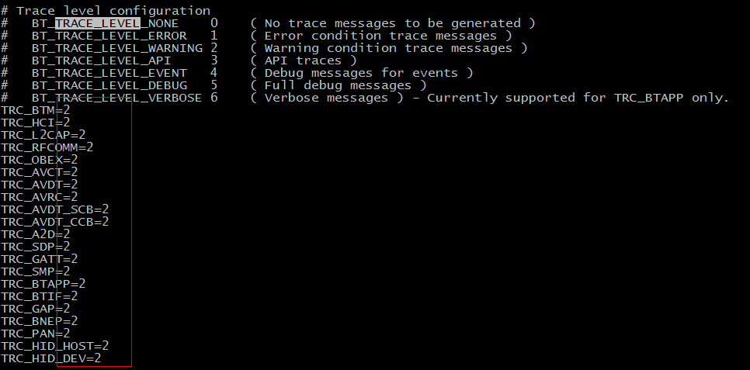
问题定位分析
Log分析-logcat
打开协议栈debug开关，将etc/bluetooth下的bt_stack.conf里面的log TRACE_LEVEL设置为5，如下图所示：
Notes:
保证上层与底层协议栈之间的分离

Slide 38
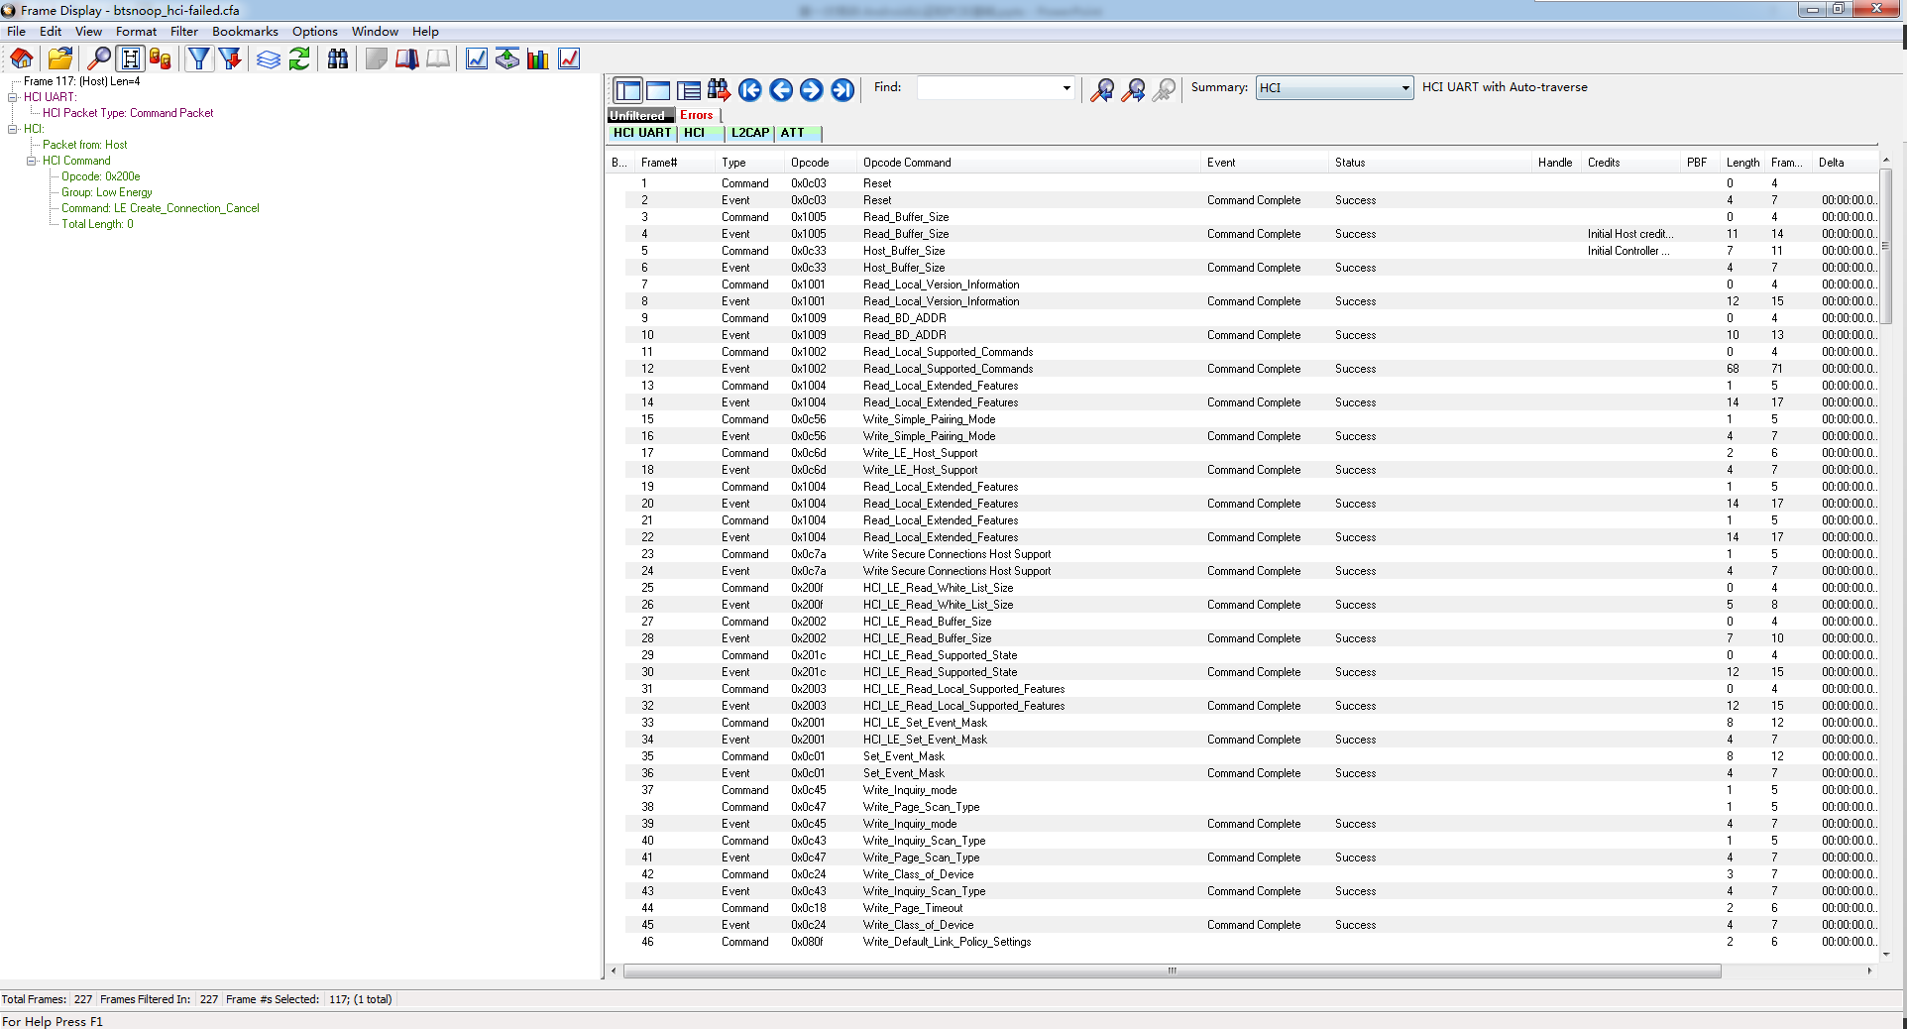
问题定位分析
Log分析
HCI log分析工具：wireshark、ComProbe等软件，抓取log方法：
setprop persist.bluetooth.btsnoopenable true
setprop persist.bluetooth.btsnooppath data/misc/bluetooth/logs/btsnoop_hci.log
或者在etc/bluetooth下面bt_stack.conf打开btsnoopenable
Notes:
用于定位command和event有没有发出去

Slide 39
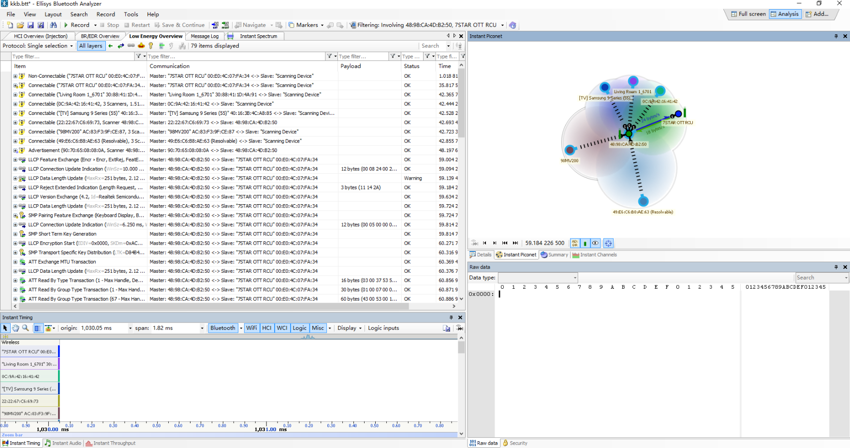
问题定位分析
Log分析
air log分析工具：Ellisys Bluetooth Analyzer等软件
Notes:
用于定位command和event有没有发出去

Slide 40

问题定位分析
STATE_OFF(10)
简单分析一下蓝牙的启动/关闭流程
稳定状态（可以长时间停留，保持这种状态，正常的工作状态）
STATE_OFF
关闭状态，蓝牙不可用
STATE_BLE_ON
LE蓝牙可用，传统蓝牙不可用
STATE_ON
开启状态，LE蓝牙和传统蓝牙都可用
过渡状态（两个稳定状态转化的中间态，不可长时间保持）
STATE_TRUNING_ON
启动蓝牙，STATE_ON之前的过渡态，这个时候在启动经典蓝牙
STATE_BLE_TURNING_ON
启动蓝牙，BLE _ON之前的过渡态，这个时候在启动LE蓝牙
STATE_TRUNING_OFF
关闭蓝牙，STATE_ON之后的过渡态，这个时候在关闭经典蓝牙
STATE_BLE_TRUNING_OFF
关闭蓝牙，BLE_ON之后的过渡态，这个时候在关闭LE蓝牙
STATE_BLE_TURNING_ON(14)
STATE_BLE_TURNING_OFF(16)
STATE_BLE_ON(15)
STATE_TURNING_ON(11)
STATE_TURNING_OFF(13)
STATE_ON(12)
Notes:
启动状态从log中看到state 从10-》14-》15-》11-》12 在启动ble和经典蓝牙的过程中都会启动相关的profile，startCoreServices来启动所有支持经典蓝牙的profile；

Slide 41
问题定位分析
蓝牙启动主要是在BMS、APK和Bluedroid这三个部分的线程中处理
STATE_OFF
STATE_BLE_TURNING_ON
STATE_BLE_ON
MESSAGE_ENABLE
SERVICE_CONNCTED
bluetoothStateChangeHandler
bluetoothStateChangeHandler
doBind
enable
BMS
Binder
PendingCommandState
onBind
BLE_TURN_ON
BleOnProcessStart
ProfileServiceStateChanged
BLE STARTED
stateChangeCallback
ENABLE_READY
APK
onCreate
OffState
BleOnState
JNI
adapter_state_changed_cb
Bluedroid
enableNative
Notes:
Bms Bluetooth manager service ，apk：Bluetooth apk，

Slide 42
问题定位分析
前面一部分只到STATE_BLE_ON状态，这部分流程是从STATE_BLE_ON到STATE_ON的状态
STATE_BLE_ON
STATE_TURNING_ON
STATE_ON
bluetoothStateChangeHandler
bluetoothStateChangeHandler
BluetoothAdapter.ACTION_BLE_STATE_CHANGED
SERVICE_CONNCTED
onLeServiceUp
sendBluetoothStateCallback
BMS
doBind
Binder
USER_TURN_ON
startCoreServices
ProfileServiceStateChanged
BREDR_STARTED
onBluetoothReady
APK
onCreate
onBind
BleOnState
PendingCommandState
OnState
JNI
setAdapterPropertyNative
Bluedroid
initProfile
Notes:
启动状态从log中看到state 从10-》14-》15-》11-》12 在启动ble和经典蓝牙的过程中都会启动相关的profile，startCoreServices来启动所有支持经典蓝牙的profile；

Slide 43
问题定位分析
下面从蓝牙开启的log来看
Notes:
启动状态从log中看到state 从10-》14-》15-》11-》12 在启动ble和经典蓝牙的过程中都会启动相关的profile，startCoreServices来启动所有支持经典蓝牙的profile；

Slide 44
目录
蓝牙简介
Android蓝牙框架
Bluedroid蓝牙协议栈
Hisilicon平台适配
问题定位分析
案例分享

Slide 45
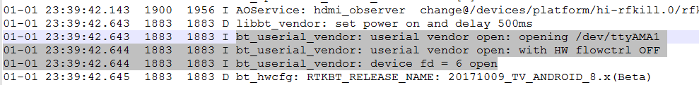
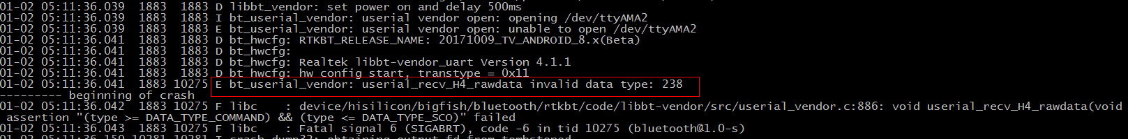
案例分析-蓝牙无法打开
如果确认porting是OK的，但是蓝牙打不开，从蓝牙打开后，从logcat来简单判断：
Notes:
出现崩库

Slide 46

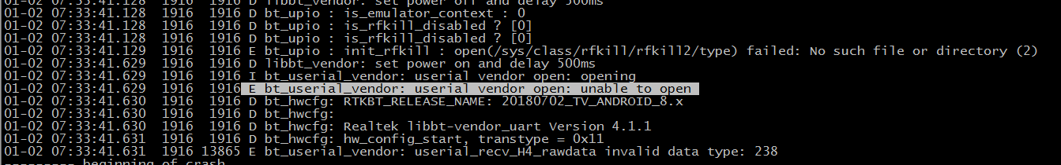
案例分析-蓝牙无法打开
出现这种userial vendor open: unable to open log，就说明usb节点配置不正确或者权限不对，需要检测单板目录/vendor/etc/bluetooth/rtkbt.conf,如下是否配置正确：
如果是MTK的器件，由于MTK直接提供的libbt-vendor.so，需要MTK修改
Notes:
启动状态从log中看到state 从10-》14-》15-》11-》12 在启动ble和经典蓝牙的过程中都会启动相关的profile，startCoreServices来启动所有支持经典蓝牙的profile；

Slide 47
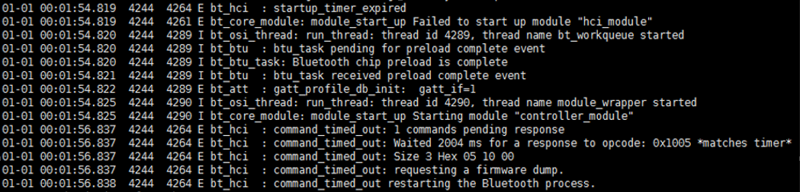
案例分析-通信timeout
Timeout的几个主要原因：
1.协议栈中的HCI通信超时，UART接口分为：节点不对、权限不够、流控没接、波特率问题；
2.USB接口分为：节点OPEN失败、usb驱动问题
Notes:
启动状态从log中看到state 从10-》14-》15-》11-》12 在启动ble和经典蓝牙的过程中都会启动相关的profile，startCoreServices来启动所有支持经典蓝牙的profile；

Slide 48
案例分析-WiFi蓝牙共存
由于蓝牙WiFi都工作在2.4GHz频段，这部分的处理主要是在蓝牙端做，这个部分主要的工作是在对应的厂商，
在Realtek器件的处理，通过更新协议栈解决
Notes:
启动状态从log中看到state 从10-》14-》15-》11-》12 在启动ble和经典蓝牙的过程中都会启动相关的profile，startCoreServices来启动所有支持经典蓝牙的profile；

Slide 49
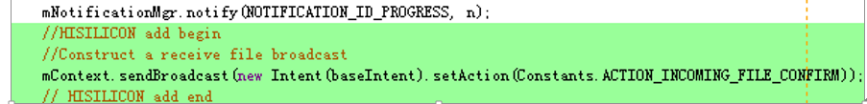
案例分析-蓝牙接收文件无显示
TV打开蓝牙，连接手机，操作手机向TV传送文件，TV并不显示是否接收的对话框
从log中有发现，在手机传送文件后，等待一段时间会出现“文件接收失败”字眼，log中有打印：
01-01 08:54:40.575 D/BtOppObexServer( 6845): Server unblocked
01-01 08:54:40.575 I/BtOppObexServer( 6845): Rejected incoming request
初步判断是接收确认超时导致
跟踪代码至
packages/apps/Bluetooth/src/com/android/bluetooth/opp/BluetoothOppNotification.java
private void updateIncomingFileConfirmNotification()函数中有构造广播：ACTION_INCOMING_FILE_CONFIRM
解决办法：
Notes:
启动状态从log中看到state 从10-》14-》15-》11-》12 在启动ble和经典蓝牙的过程中都会启动相关的profile，startCoreServices来启动所有支持经典蓝牙的profile；

Slide 50
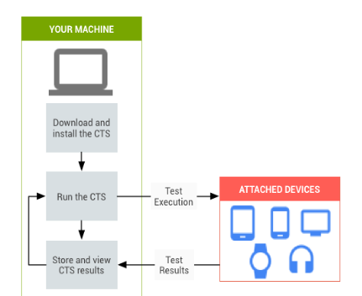
Android兼容性认证
CTS 是一个自动化测试工具，其中包括两个主要软件组件：
1、CTS tradefed 自动化测试框架会在桌面设备上运行，并管理测试执行情况。
2、单独的测试用例会在被测设备 (DUT) 上执行。测试用例采用 Java 语言编写为 JUnit 测试，并打包为 Android .apk 文件，以在实际目标设备上运行。
Notes:
Android 目前有一个比较明显的缺点是设备升级到新版本系统所要花费的时间太长（比如从 Android 6.0 升级到 Android 7.0）。通常在由 Google 发布新版本的 AOSP 之后，还需要 SoC 厂商对 HAL 进行升级，以及 OEM 厂商对 HAL 和 Framework 进行升级后，用户才能在设备上收到 OTA 升级包的推送。低端一点的产品甚至在出厂后就不会再进行系统升级了

Slide 51
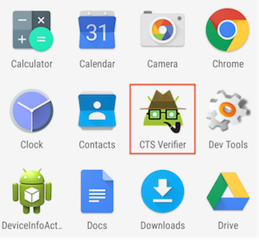
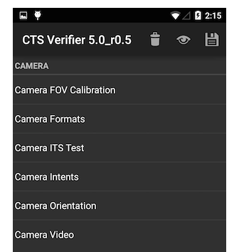
Android兼容性认证
CTS Verify：
CTS 验证程序是一款手动测试工具，CTS 验证程序为无法在没有手动输入（例如音频质量、加速度计等）的固定设备上进行测试的 API 和功能提供测试。
包含以下软件组件：
1. 在 DUT 上执行并收集结果的 CTS 验证程序应用。
2. 在桌面设备上执行，以便为 CTS 验证程序应用中的某些测试用例提供数据或额外控制的可执行文件或脚本。
Notes:
被测设备（Device Under Test）

Slide 52
Android兼容性认证
VTS（Vendor Test Suite）：
Android 目前有一个比较明显的缺点是设备升级到新版本系统所要花费的时间太长（比如从 Android 6.0 升级到 Android 7.0）。通常在由 Google 发布新版本的 AOSP 之后，还需要 SoC 厂商对 HAL 进行升级，以及 OEM 厂商对 HAL 和 Framework 进行升级后，用户才能在设备上收到 OTA 升级包的推送。
意思是 Project Treble 中引入 Vendor Interface 的目的是将 Android Framework 与 HAL 分开，并通过 VTS 测试来对这些 Vendor Interface 进行测试以确保 HAL 的向前兼容。
Notes:
Android 目前有一个比较明显的缺点是设备升级到新版本系统所要花费的时间太长（比如从 Android 6.0 升级到 Android 7.0）。通常在由 Google 发布新版本的 AOSP 之后，还需要 SoC 厂商对 HAL 进行升级，以及 OEM 厂商对 HAL 和 Framework 进行升级后，用户才能在设备上收到 OTA 升级包的推送。低端一点的产品甚至在出厂后就不会再进行系统升级了

Slide 53
Android兼容性认证
VTS（Vendor Test Suite）测试环境：
需要支持软件：
+ Java 8 + Python 2.7 + ADB 1.0.39
需要安装：
1. python-pip安装包
2. python-dev安装包
3. python-virtualenv安装包
4. python-protobuf安装包
Notes:
Android 目前有一个比较明显的缺点是设备升级到新版本系统所要花费的时间太长（比如从 Android 6.0 升级到 Android 7.0）。通常在由 Google 发布新版本的 AOSP 之后，还需要 SoC 厂商对 HAL 进行升级，以及 OEM 厂商对 HAL 和 Framework 进行升级后，用户才能在设备上收到 OTA 升级包的推送。低端一点的产品甚至在出厂后就不会再进行系统升级了

Slide 54
Android兼容性认证
VTS（Vendor Test Suite）测试环境：
运行vts测试：
1. 启动cmd，进入目录\android-vts\tools
2. adb connect 测试单板
3，运行vts-tradefed_win.bat
4. 执行vts指令：run vts
Notes:
Android 目前有一个比较明显的缺点是设备升级到新版本系统所要花费的时间太长（比如从 Android 6.0 升级到 Android 7.0）。通常在由 Google 发布新版本的 AOSP 之后，还需要 SoC 厂商对 HAL 进行升级，以及 OEM 厂商对 HAL 和 Framework 进行升级后，用户才能在设备上收到 OTA 升级包的推送。低端一点的产品甚至在出厂后就不会再进行系统升级了

Slide 55
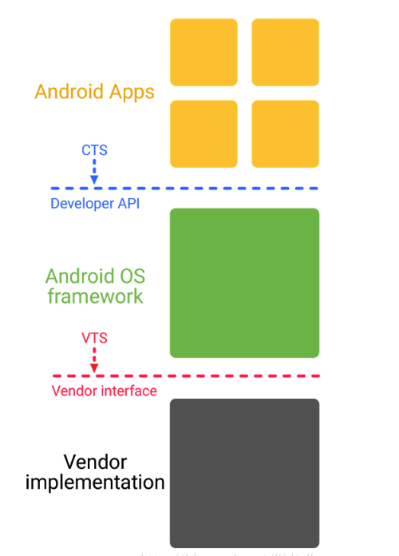
Android兼容性认证

Slide 56
Android兼容性认证
GTS（Google Mobile Services Test Suite）：
GTS的全称是Google Mobile Services Test Suite，也叫GMS test suite，所谓的Google Mobile Services即谷歌移动服务，是谷歌开发并推动Android的动力，也是Android系统的灵魂所在。GMS目前提供有Search、Search by Voice、Gmail、Contact Sync、Calendar Sync、Talk、Maps、Street View、YouTube、Android Market (ICS 上更改为Play store)服务。当用户使用谷歌的时候，谷歌可以把广告嵌入各种谷歌的服务中。
The test is meant to ensure that the GMS applications are compatible with the device.
Notes:
Android 目前有一个比较明显的缺点是设备升级到新版本系统所要花费的时间太长（比如从 Android 6.0 升级到 Android 7.0）。通常在由 Google 发布新版本的 AOSP 之后，还需要 SoC 厂商对 HAL 进行升级，以及 OEM 厂商对 HAL 和 Framework 进行升级后，用户才能在设备上收到 OTA 升级包的推送。低端一点的产品甚至在出厂后就不会再进行系统升级了

Slide 57
Android兼容性认证
GTS（Google Mobile Services Test Suite）：
依据GMS，谷歌对android手机给予不同程度的授权，把搭载Android系统的手机厂商分为三个级别
1. 免费使用Android操作系统，但不内嵌GMS。
2. 内嵌部分GMS，但手机不能打上谷歌的商标。
3. 内嵌所有的GMS服务，也可以使用谷歌商标。如果在android手机中内置有谷歌GMS服务的话，是等同被谷歌官方认证过的产品。
Notes:
Android 目前有一个比较明显的缺点是设备升级到新版本系统所要花费的时间太长（比如从 Android 6.0 升级到 Android 7.0）。通常在由 Google 发布新版本的 AOSP 之后，还需要 SoC 厂商对 HAL 进行升级，以及 OEM 厂商对 HAL 和 Framework 进行升级后，用户才能在设备上收到 OTA 升级包的推送。低端一点的产品甚至在出厂后就不会再进行系统升级了

Slide 58
Thank you

